Slide 1
结合搜索SDK做点事情
路径规划
Notes:
寒暄一下，吐槽下人数为何如此众多

Slide 2
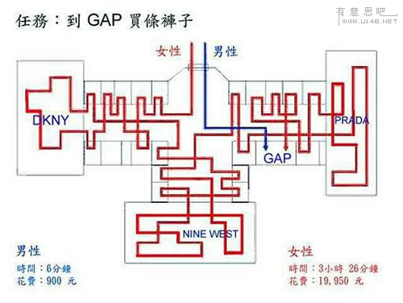
这是一个关于“怎么去”的问题
Notes:
使用我们的API,能够给你最优选择

Slide 3

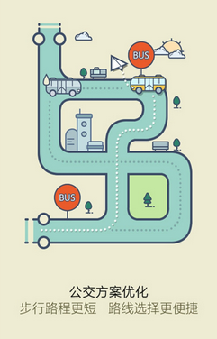
给你最优选择！
起点
终点
Notes:
只需要传入起始点，让云端去算把，等着数据返回并解析即可

Slide 4


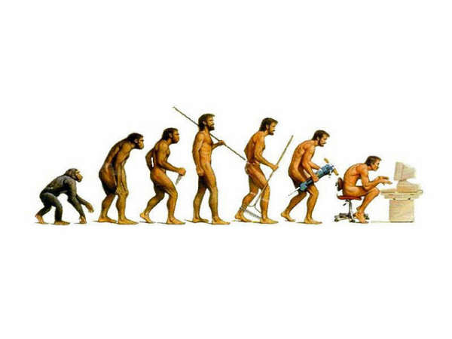

路径规划方式选择

Slide 5



那就带贝爷去吃炸鸡把！
贝爷，让我带你装逼带你飞！！！

Slide 6
带贝爷去吃麦当劳！
这节课你会学习到什么？
如何步行规划前往麦当劳
显示出路径
Notes:
进入demo

Slide 7
作业
使用驾车导航，前往一个kfc，并显示出路径

Slide 8
Thanks!

